Slide 1
MEIN ZIMMER
NI3

Slide 2
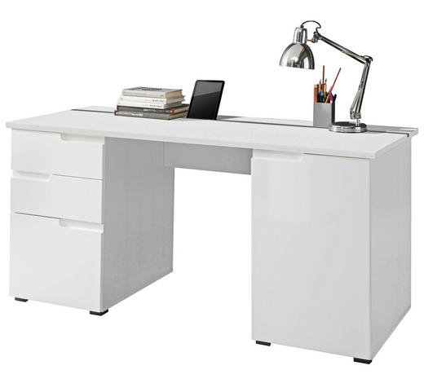
Die Lampe ist auf dem Tisch.

Slide 3
Der Schreibtisch ist an der Wand.

Slide 4
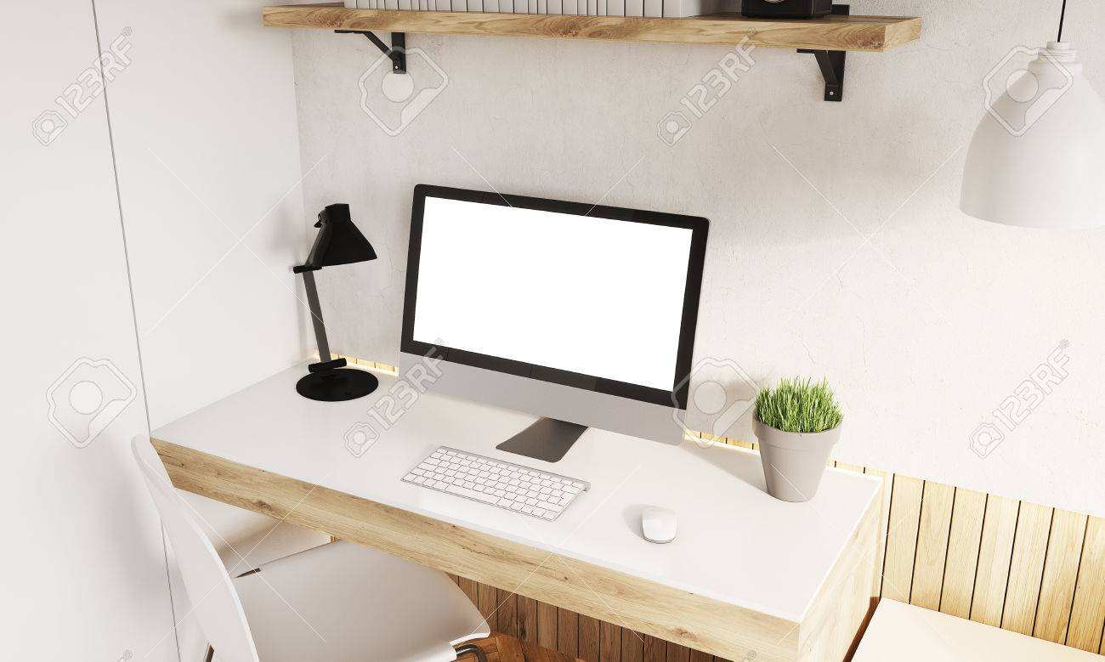
Der Stuhl ist neben dem Schreibtisch.

Slide 5
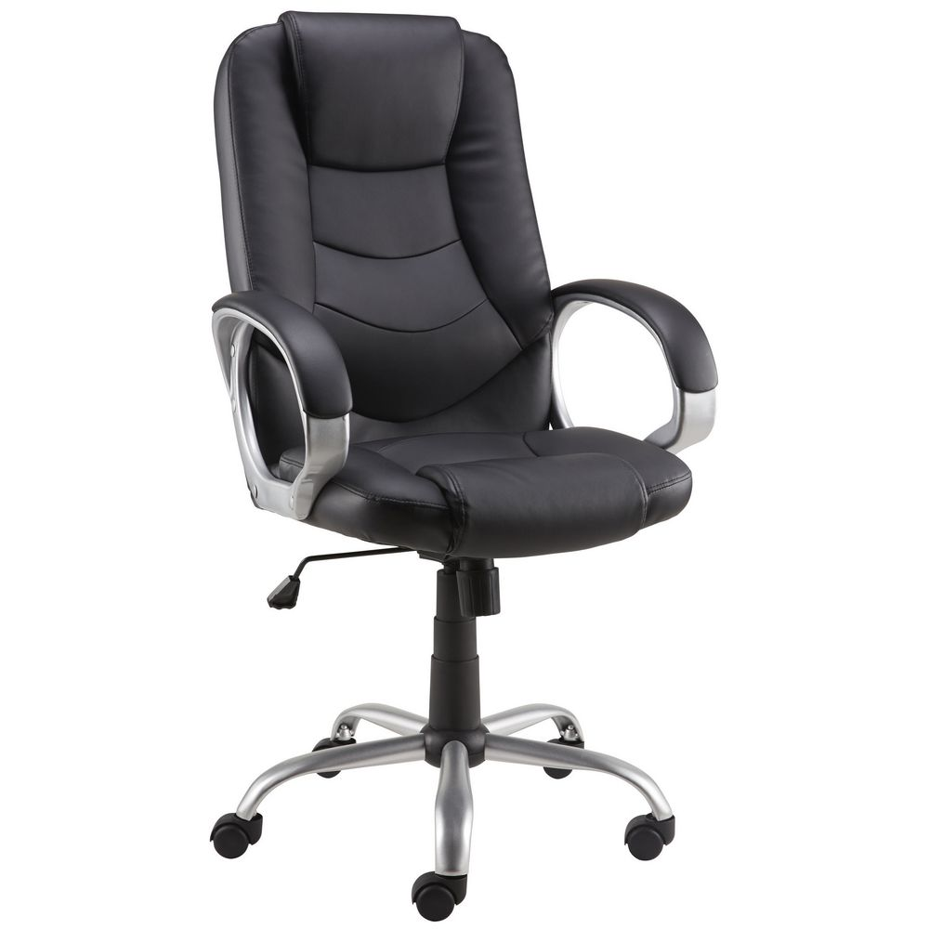
Der Stuhl ist an dem Tisch.

Slide 6
Der Stuhl ist vor dem Schreibtisch.

Slide 7
Das Regal ist an dem Bett.

Slide 8
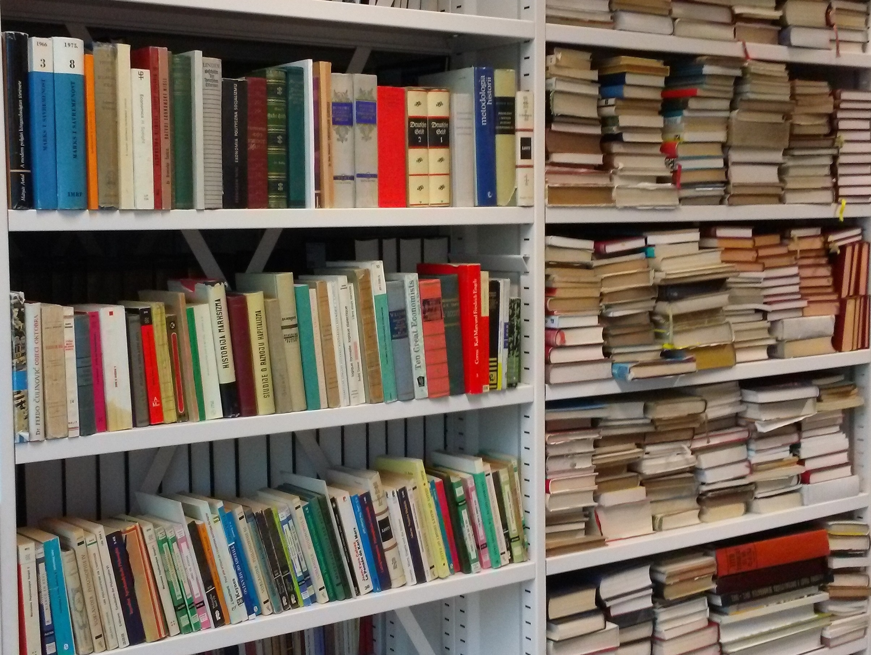
Die Bücher sind in dem Regal.

Slide 9
Der Transistor steht auf dem Regal.

Slide 10
Die Kopfhörer liegen auf dem Regal.

Slide 11
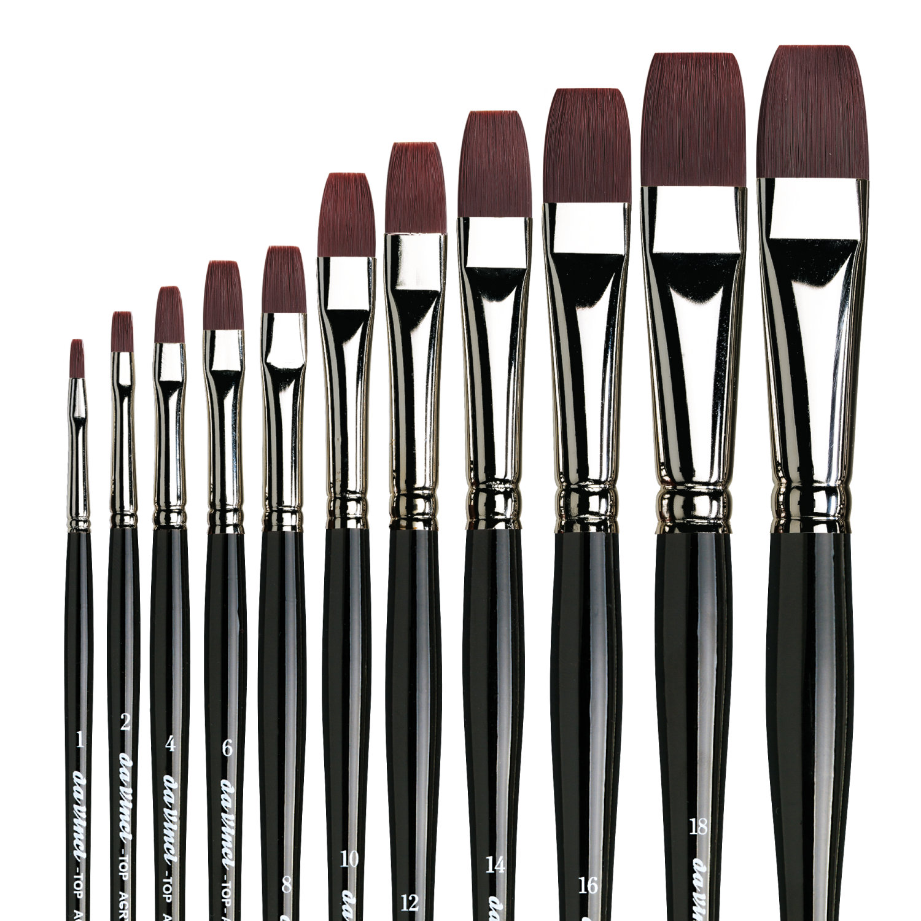
Der Pinsel ist auf dem Regal.

Slide 12
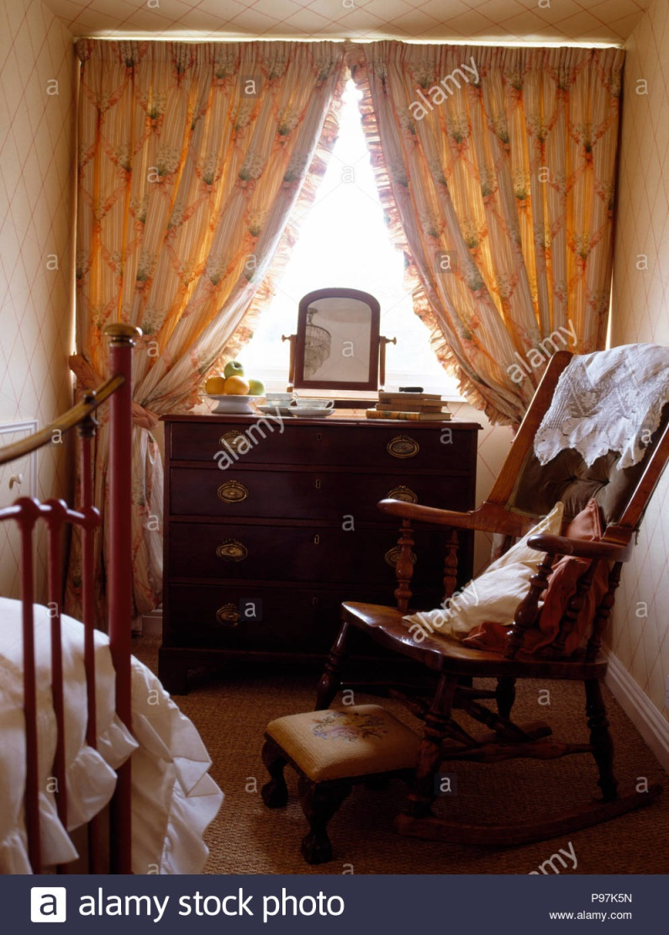
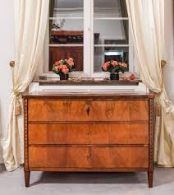
Die Kommode ist vor dem Fenster.

Slide 13
Die Kommode ist neben dem Regal.

Slide 14
Die Spielkonsole ist auf der Kommode.

Slide 15
Mein Pullover liegt in dem Schrank.

Slide 16
Der Wecker ist auf dem Schreibtisch.

Slide 17
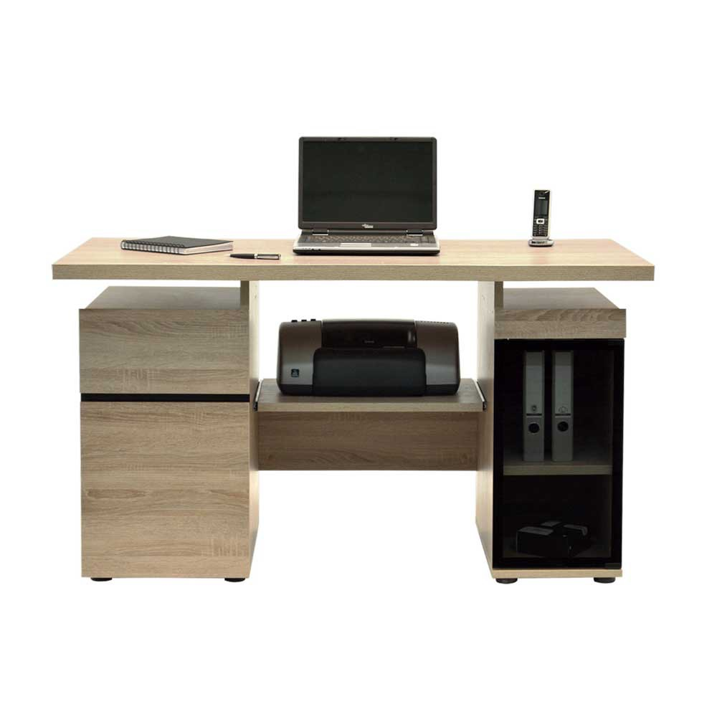
Der Computer steht auf dem Schreibtisch.

Slide 18
Die Lampe ist auf dem Schreibtisch.

Slide 19
Die Lampe ist auf dem Schreibtisch.

Slide 20
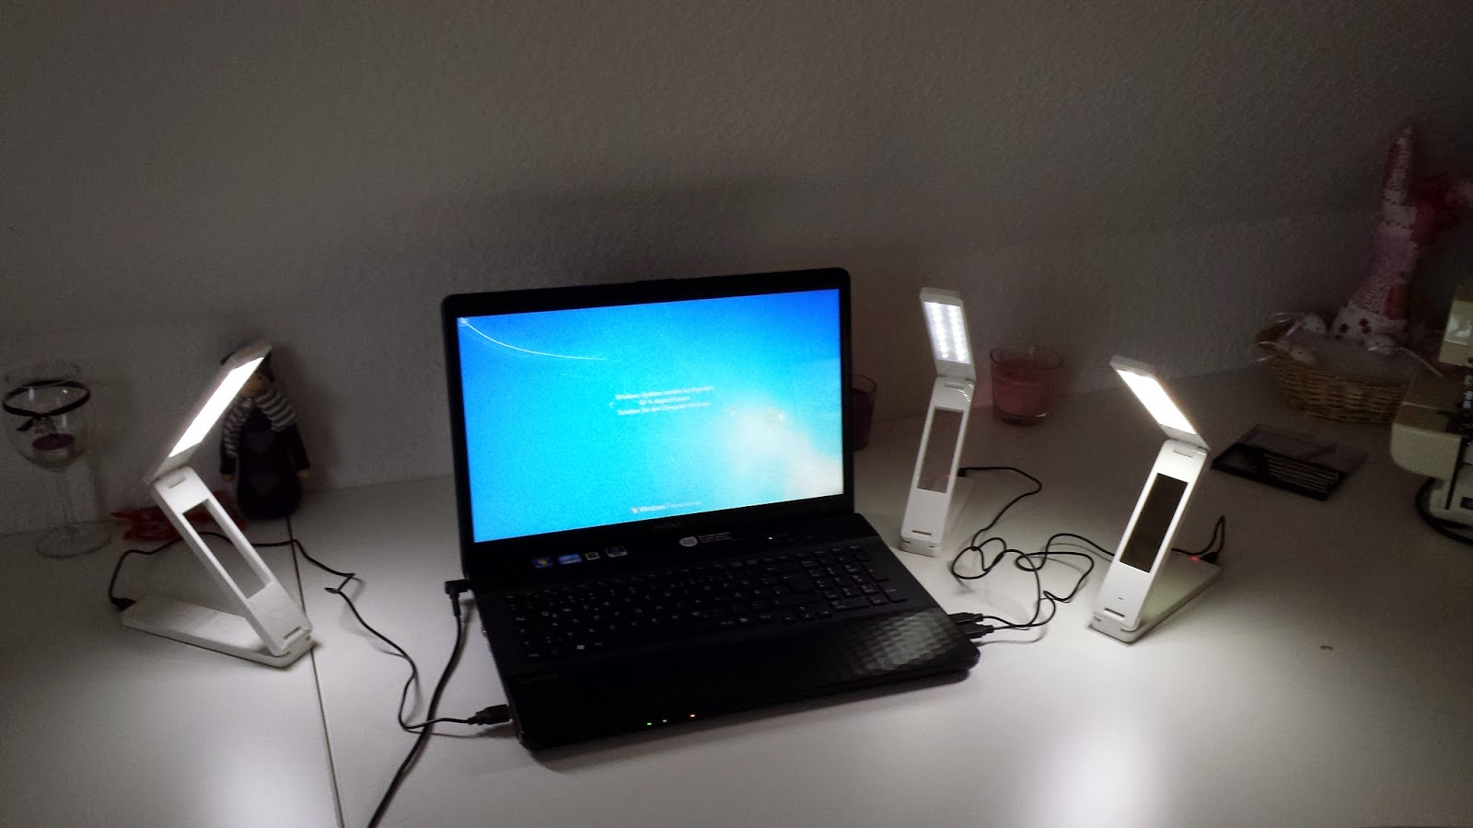
Der Computer ist neben der Lampe.

Slide 21
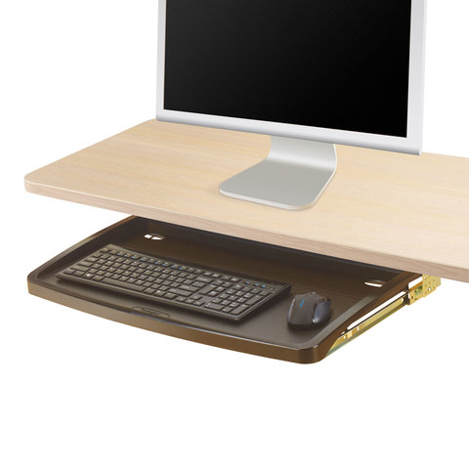
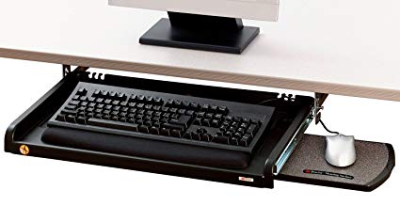
Die Tastatur ist unter dem Schreibtisch.

Slide 22
Der Schreibtisch steht neben der Tür.

Slide 23
Die Kopfhörer liegen in der Kommode.

Slide 24
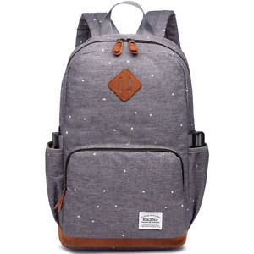
Die Schultasche liegt auf dem Stuhl.

